Slide 1
«От того, как прошло детство, кто вёл ребенка за руку в детские годы, что вошло в его разум и сердце из окружающего мира – от этого в решающей степени зависит, каким человеком станет сегодняшний малыш». В.А.Сухомлинский
Семейная гостиная-как одна из форм взаимодействия ДОУ и семьи
Дунаева Ирина Александровна
воспитатель 1 квалификационной категории
МКДОУ АГО «Ачитский детский сад «Улыбка
-филиал «Ачитский детский сад «Тополек»

Slide 2
В соответствии с Законом «Об образовании в Российской Федерации» одной из основных задач, стоящих перед дошкольным образовательным учреждением, является «взаимодействие с семьей для обеспечения полноценного развития личности ребенка».
ФГОС ДО уделяет особое внимание взаимодействию с родителями в вопросах образования и воспитания ребенка, признанию государством приоритета семейного воспитания.
Детский сад и семья призваны дополнять друг друга и взаимодействовать между собой. И семья, и дошкольное учреждение по своему передают ребенку социальный опыт.
Таким образом, они создают оптимальные условия для вхождения маленького человека в большой мир.
В связи с этим необходимо по-новому взглянуть на взаимодействие дошкольного образовательного учреждения с родителями, с целью создания единого образовательного пространства "семья - детский сад" для их равноправного и заинтересованного партнерства.

Slide 3
Одна из эффективных форм взаимодействия ДОУ и семьи – семейная гостиная.
Семейная гостиная-это перспективная форма работы, учитывающая актуальные потребности семей и способствующая формированию активной жизненной позиции участников процесса, их сплочению, передачи опыта в воспитании детей.
Семейная гостиная способствует взаимопроникновению и взаимовлиянию образовательного пространства ДОУ и семьи, созданию оптимально-благополучных условий для воспитания и развития личности ребёнка.
Цель работы гостиной: гармонизация детско – родительских отношений.
Задачи:
- формирование у родителей способности понять потребности ребёнка, сделать его счастливым; умение видеть перспективы его развития;
- формирование у детей уверенности в себе и в своих силах, а так же позитивного отношения к себе, взрослым и к окружающему миру.
- формирование у родителей осознанного отношения к собственным взглядам и установкам в воспитании ребенка;
- поддержание интереса родителей к внутреннему миру своего ребенка.
Периодичность: встречи семейной гостиной проводятся 4–5 раз в год.

Slide 4
В работе семейной гостиной большое внимание уделяется познавательно-исследовательской деятельности детей и родителей для изучения окружающего мира. Ведь ни для кого не секрет, что дети это прирожденные исследователи. И тому подтверждение – их любознательность, постоянное стремление к эксперименту, желание самостоятельно находить решение в проблемной ситуации. Они с радостью и удивлением открывают для себя окружающий мир. Им интересно все, поэтому необходимо поддержать стремление ребенка к экспериментированию, создать условия к исследовательской деятельности. Все это возможно лишь при условии тесного взаимодействия детского сада и семьи.

Slide 5
Семейная гостиная
Совместный досуг взрослых и детей
Творческие мастерские «Секреты кухни
Дискуссионные встречи, практикумы
Познавательно-исследовательские мастер-классы

Slide 6
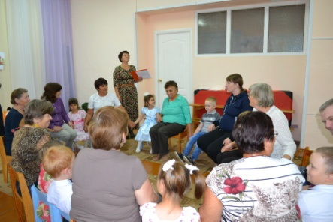
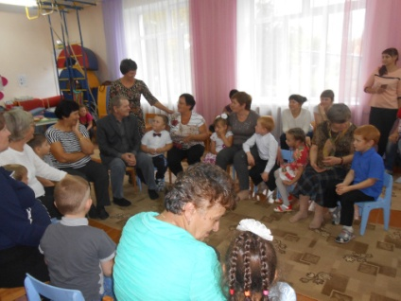
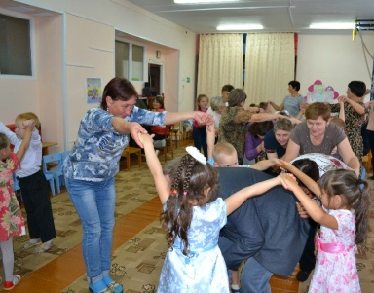
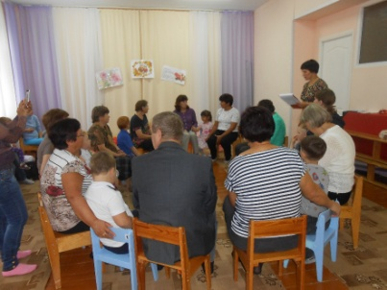
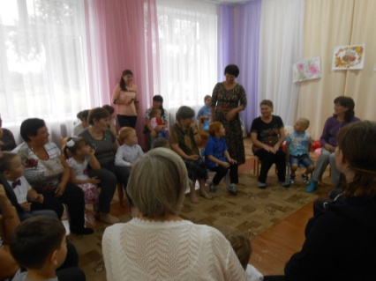
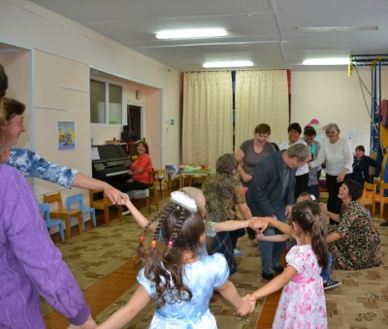
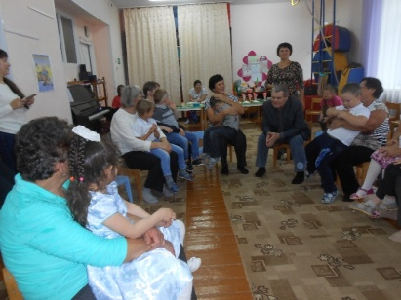
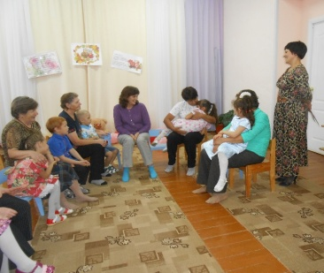
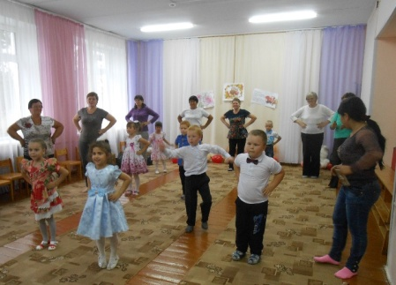
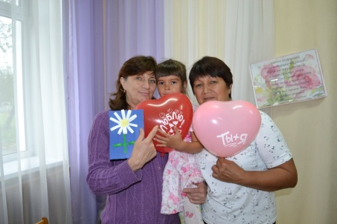
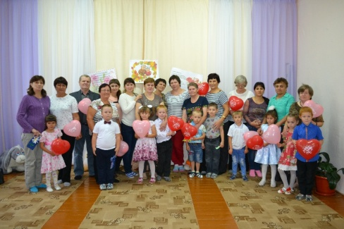
«Путешествие в страну ДЕТСТВА»

Slide 7
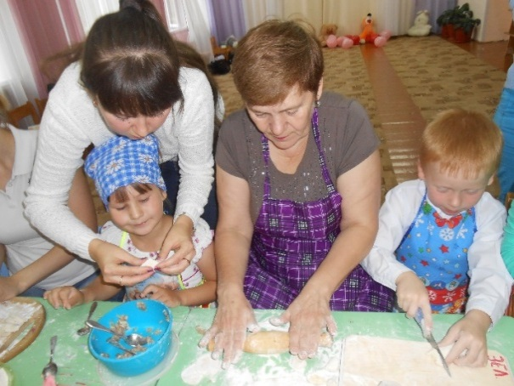
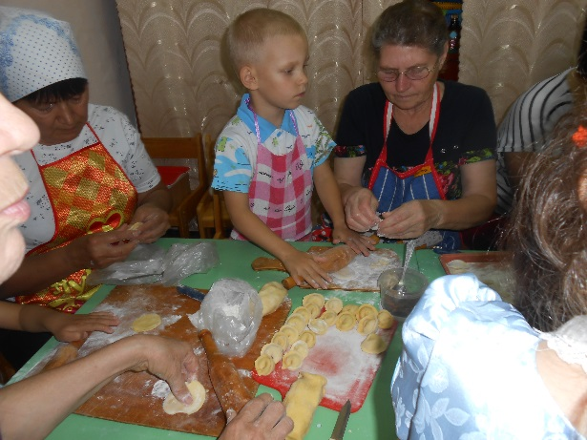
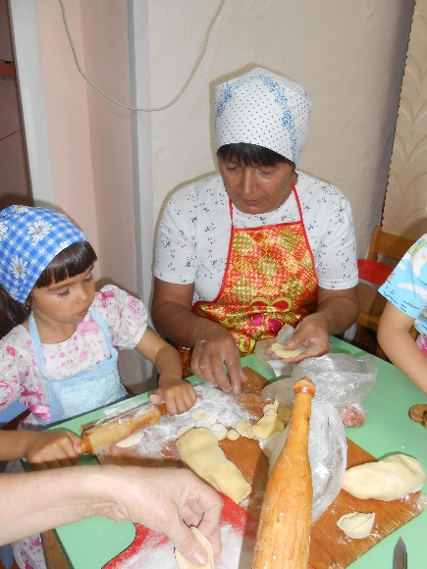
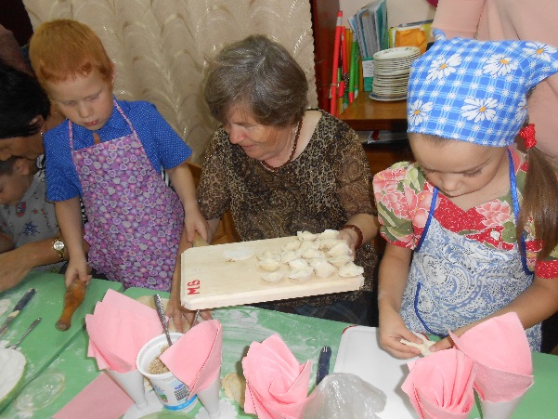
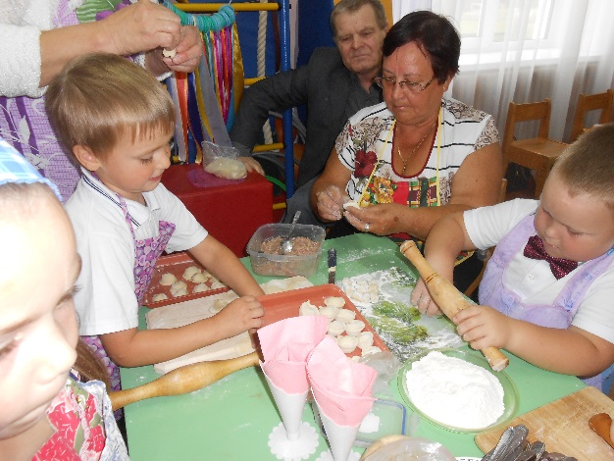
«Секреты кухни»

Slide 8
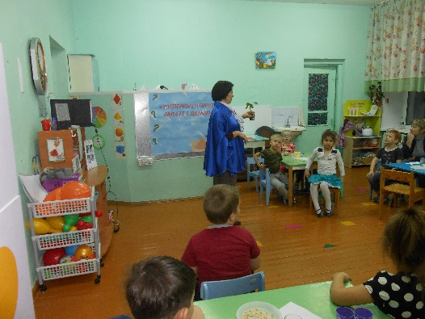
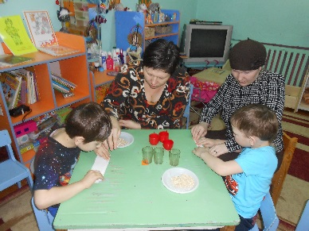
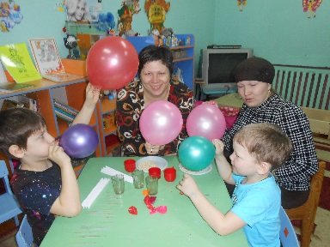
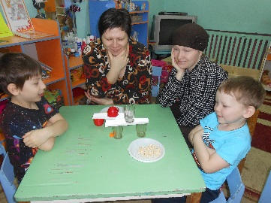
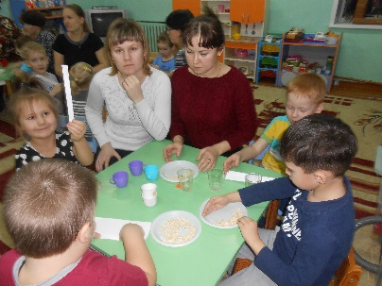
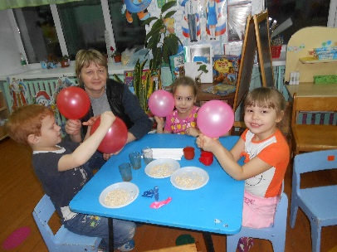
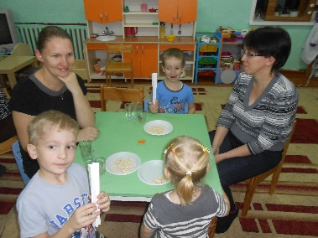
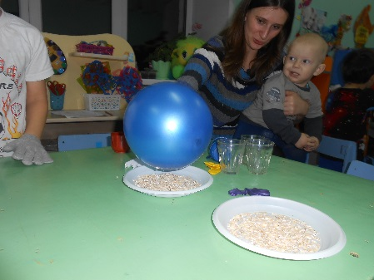
Экспериментируем всей семьей»
Прочная бумага
Танцующие хлопья

Slide 9
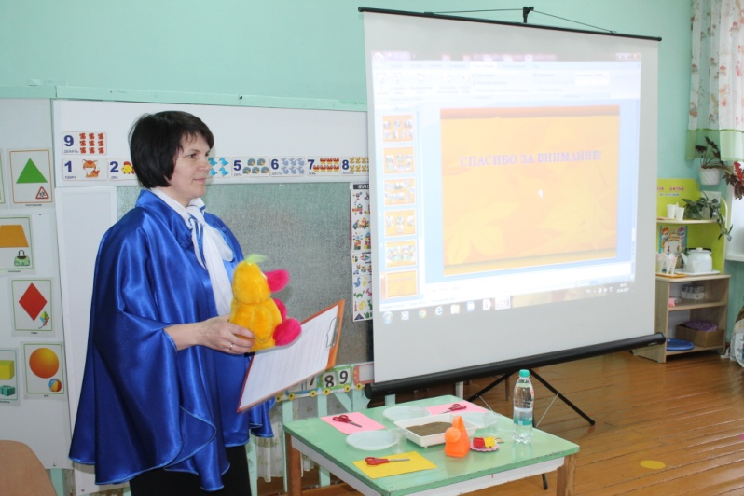
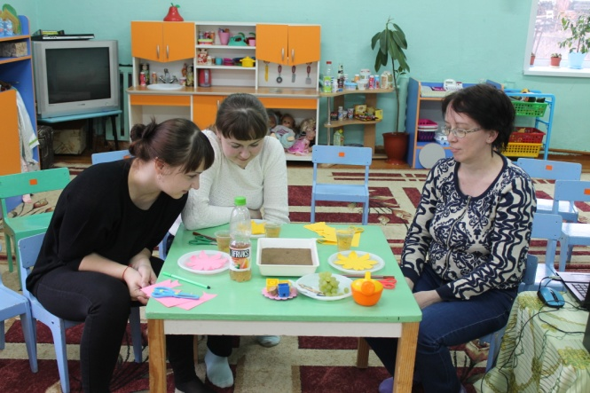
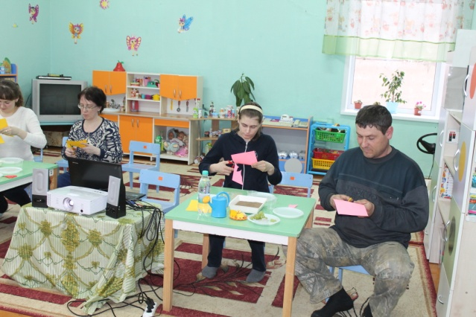
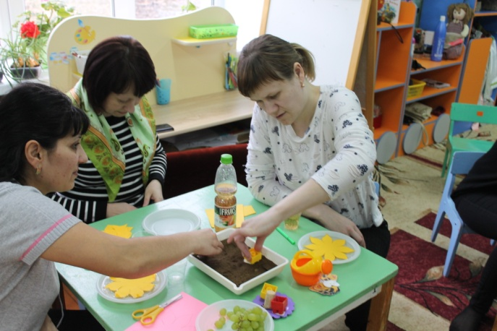
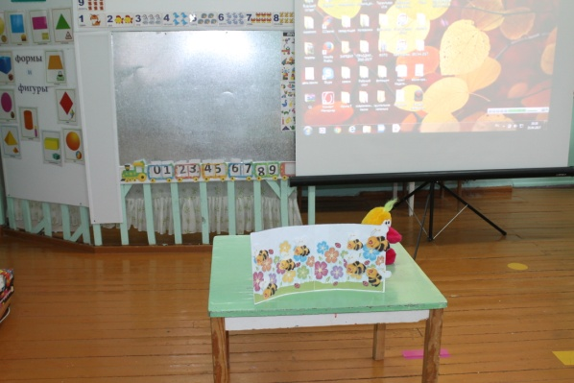
Мастер-класс для родителей «Неизведанное рядом»

Slide 10
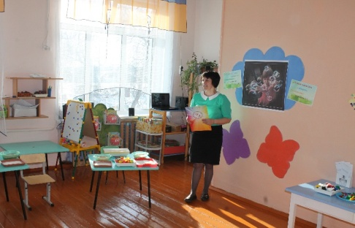
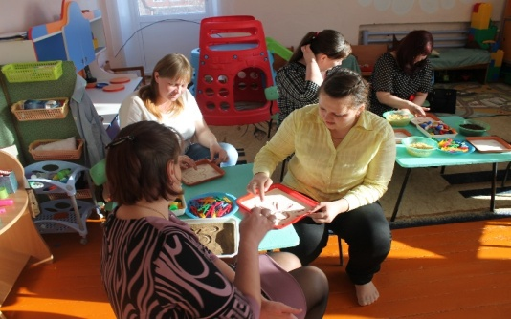
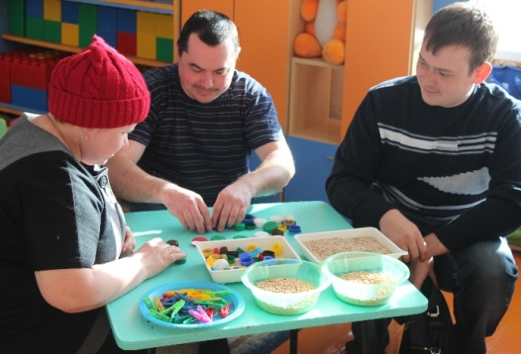
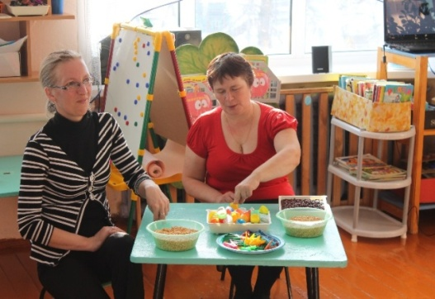
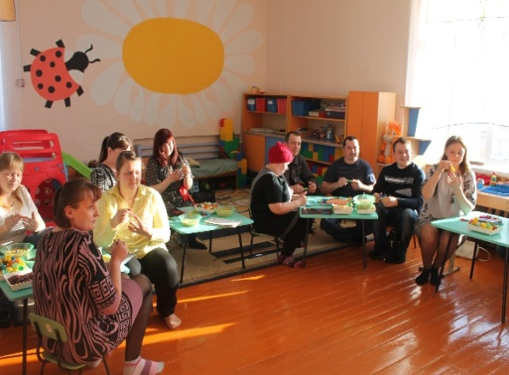
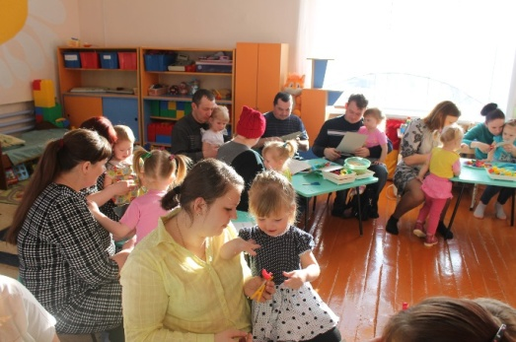
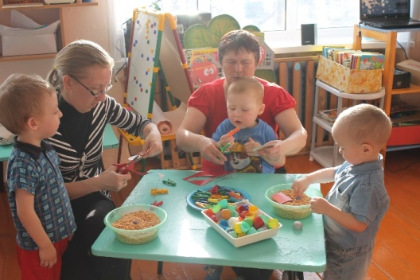
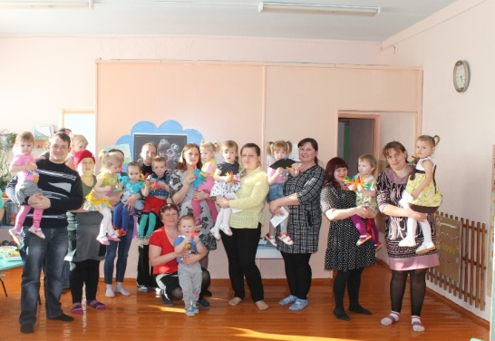
«Маленькими шагами – в прекрасный мир»

Slide 11
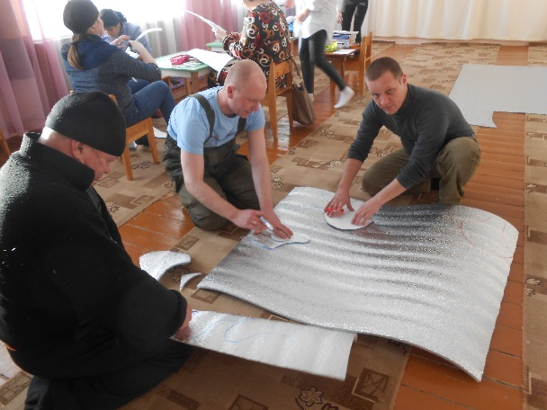
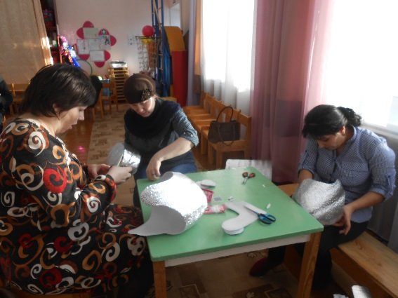
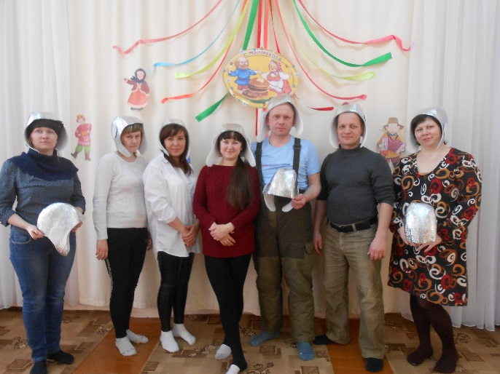
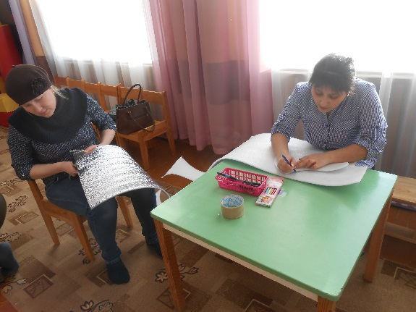
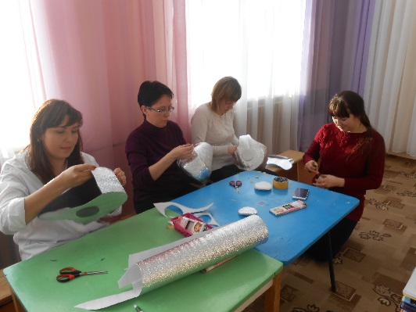
Исследовательский проект «Что мы знаем о танке?»
Мастер-класс «Шлем танкиста»

Slide 12
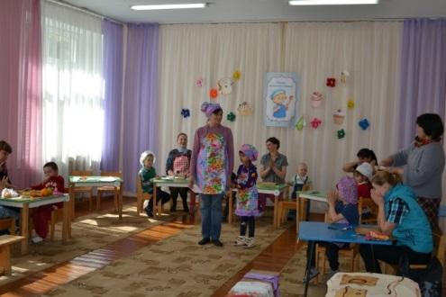
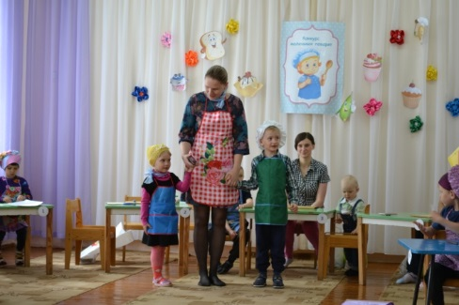
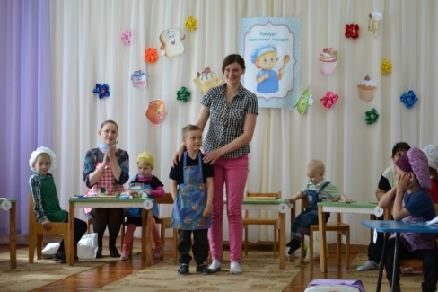
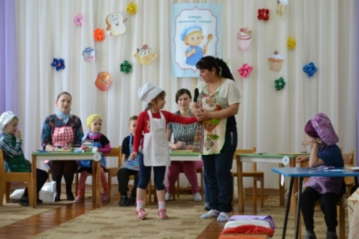
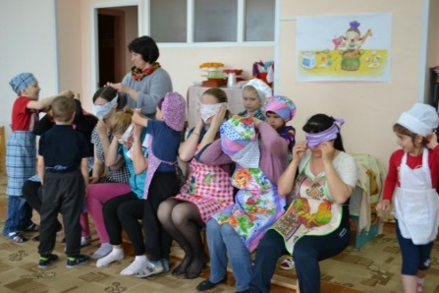
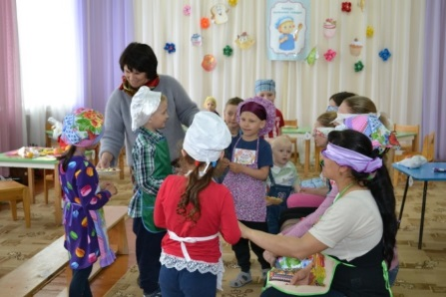
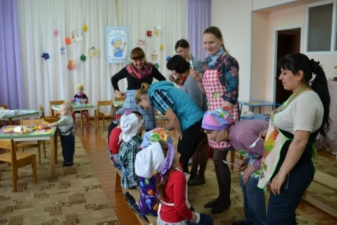
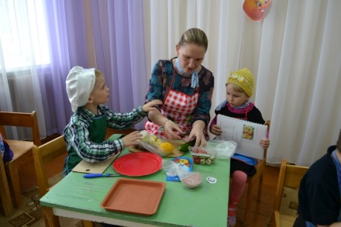
«Конкурс маленьких поварят»

Slide 13
Домашняя лаборатория»

Slide 14
Проводимые в тесном сотрудничестве с семьей мероприятия развивают в ребенке уверенность в себе, формируют социально значимые чувства, желания и взгляды, прививают социальные навыки.
Мы не останавливаемся на достигнутом, мы стремимся и делаем многое для взаимного обогащения друг друга всем самым лучшим, ценным в воспитании и развитии наших детей. И в этом поиске с нами мамы, папы, бабушки, дедушки наших воспитанников, мы – семья.
irishka75-75.dunaeva@yandex.ru

